Slide 1














KOPERASI KAKITANGAN KADA (KKK) ONLINE SYSTEM
HTTPS://KKKSYSTEM.XYZ/

Slide 2
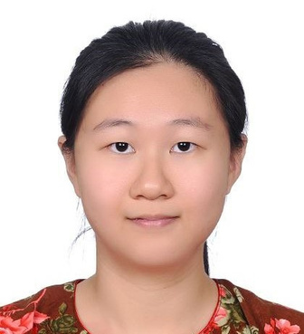
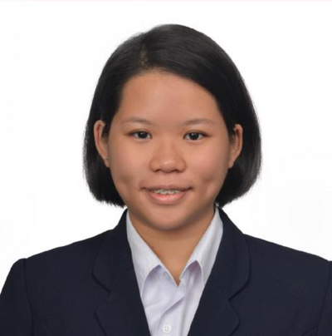
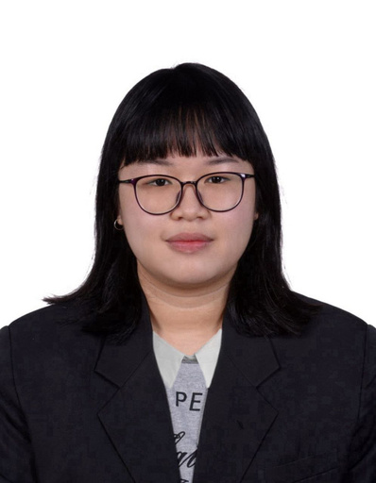
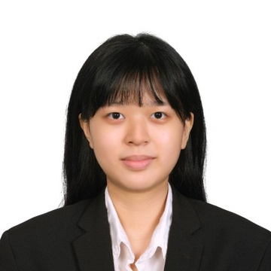
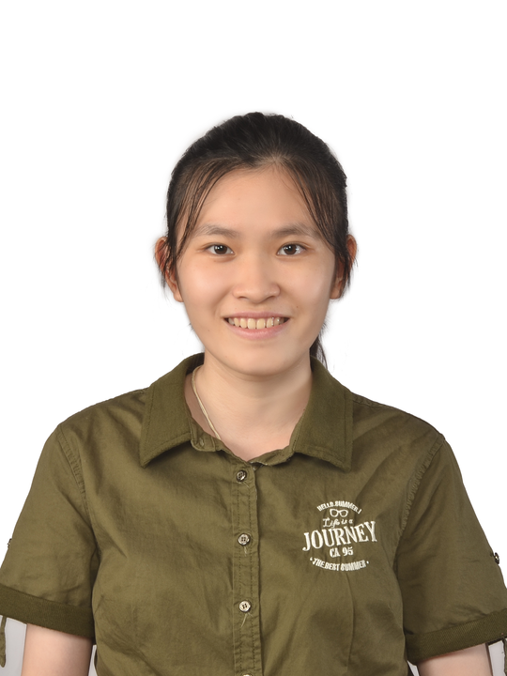
MEET OUR TEAM
Chua Jia Lin
A23CS0069
Lam Yoke Yu
A23CS0233
Goe Jie Ying
A23CS0224
Tan Yi Ya
A23CS0187
Teh Ru Qian
A23CS0191
TECH HI-FIVE

Slide 3
MAKLUMAT SISTEM
kkksystem.xyz
Ahli:
No Anggota: 1003
Kata Laluan: 123456
Pengurus Sistem
No Anggota: 12345678
Kata Laluan: 123456

Slide 4
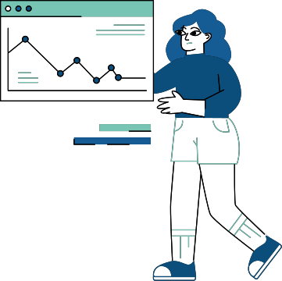

PENGENALAN KEPADA SISTEM

Slide 5


PENGGUNA DALAM SISTEM
KAKITANGAN
PENGURUS
AHLI

Slide 6
FUNGSI KAKITANGAN
memohon keahlian

Slide 7
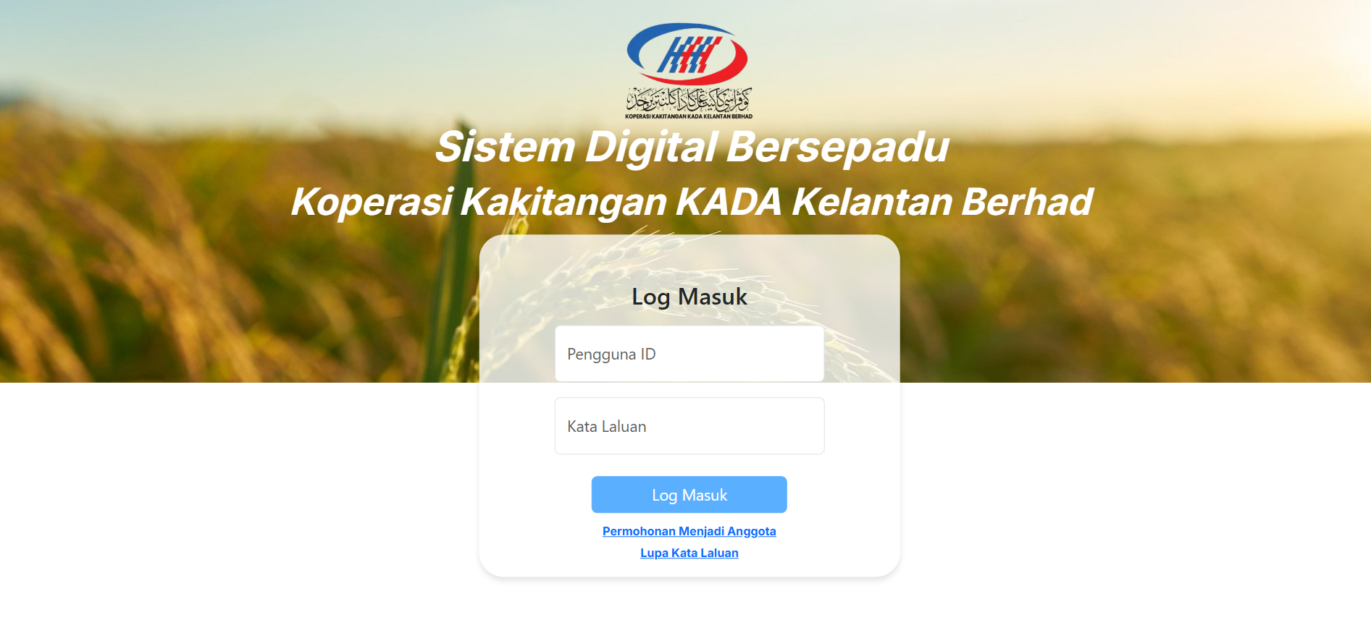

Slide 8
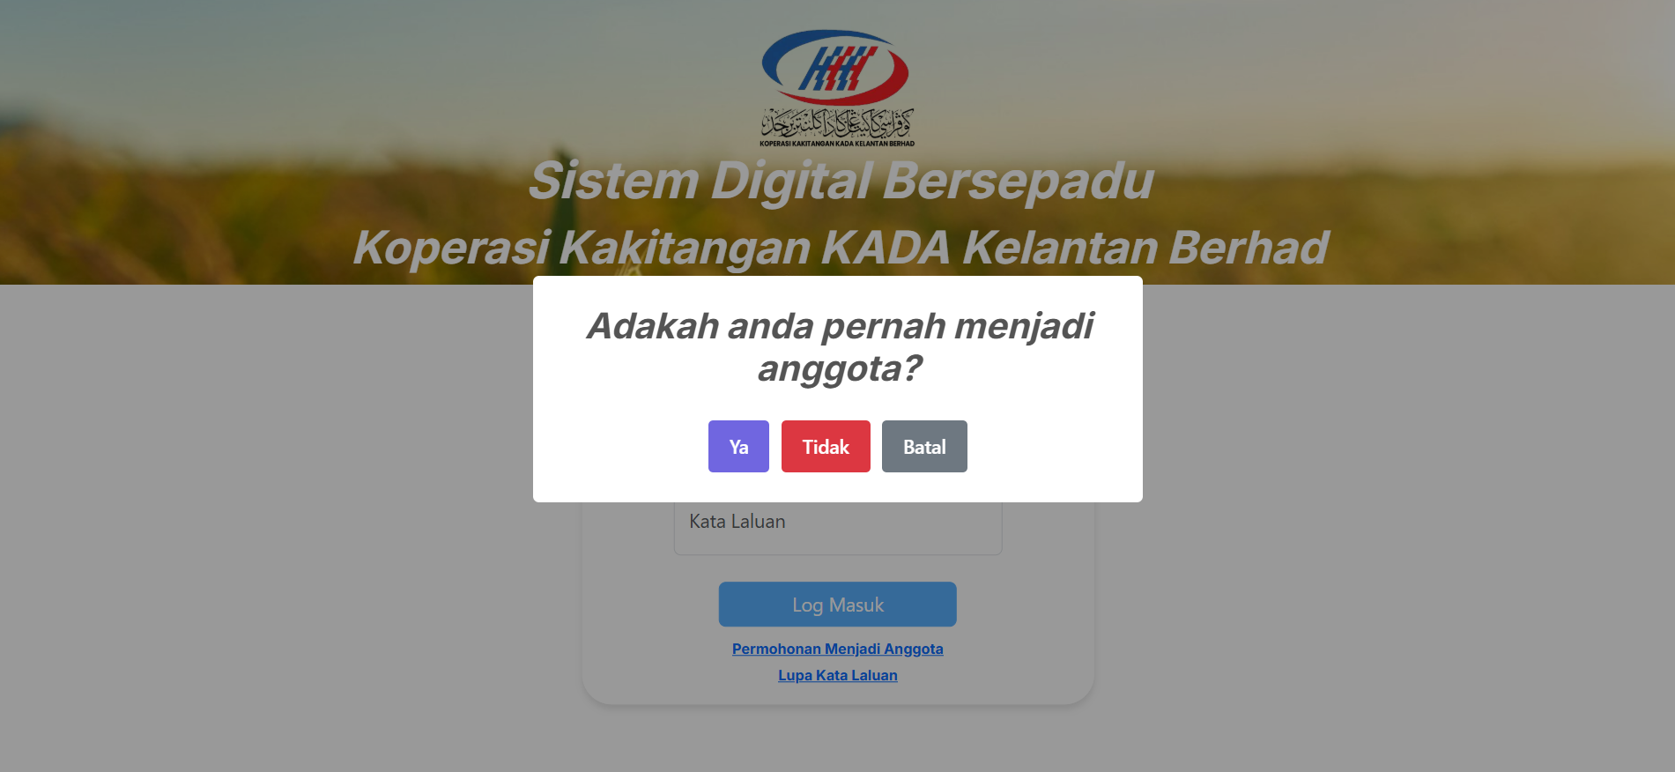

Slide 9
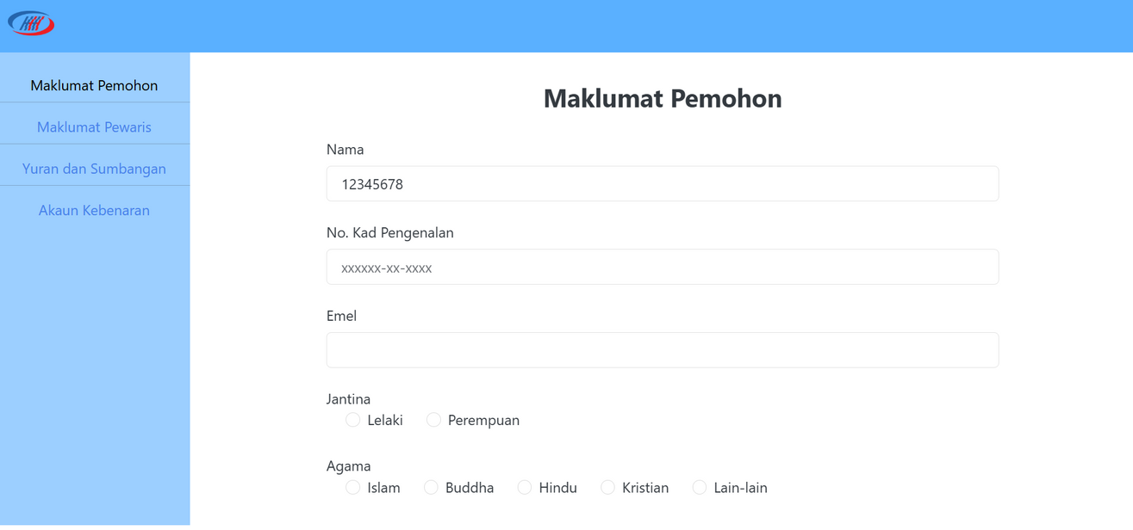
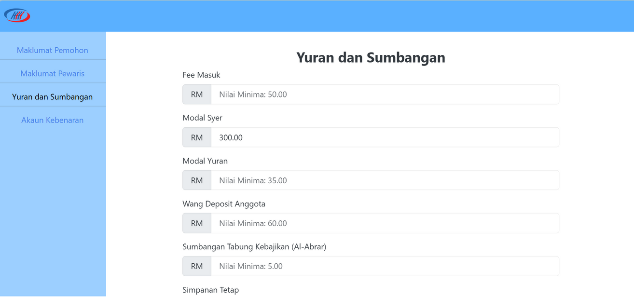
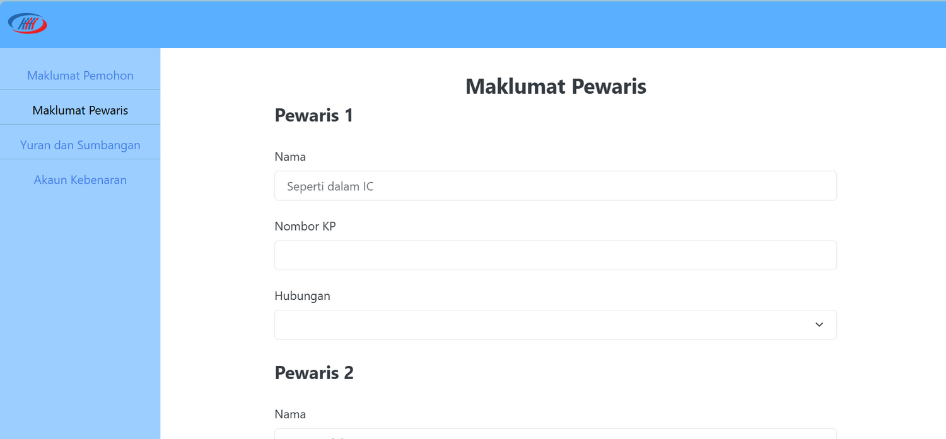
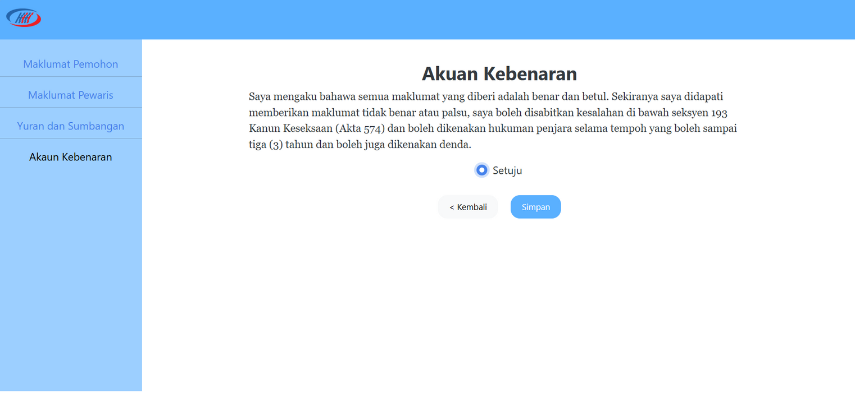

Slide 10
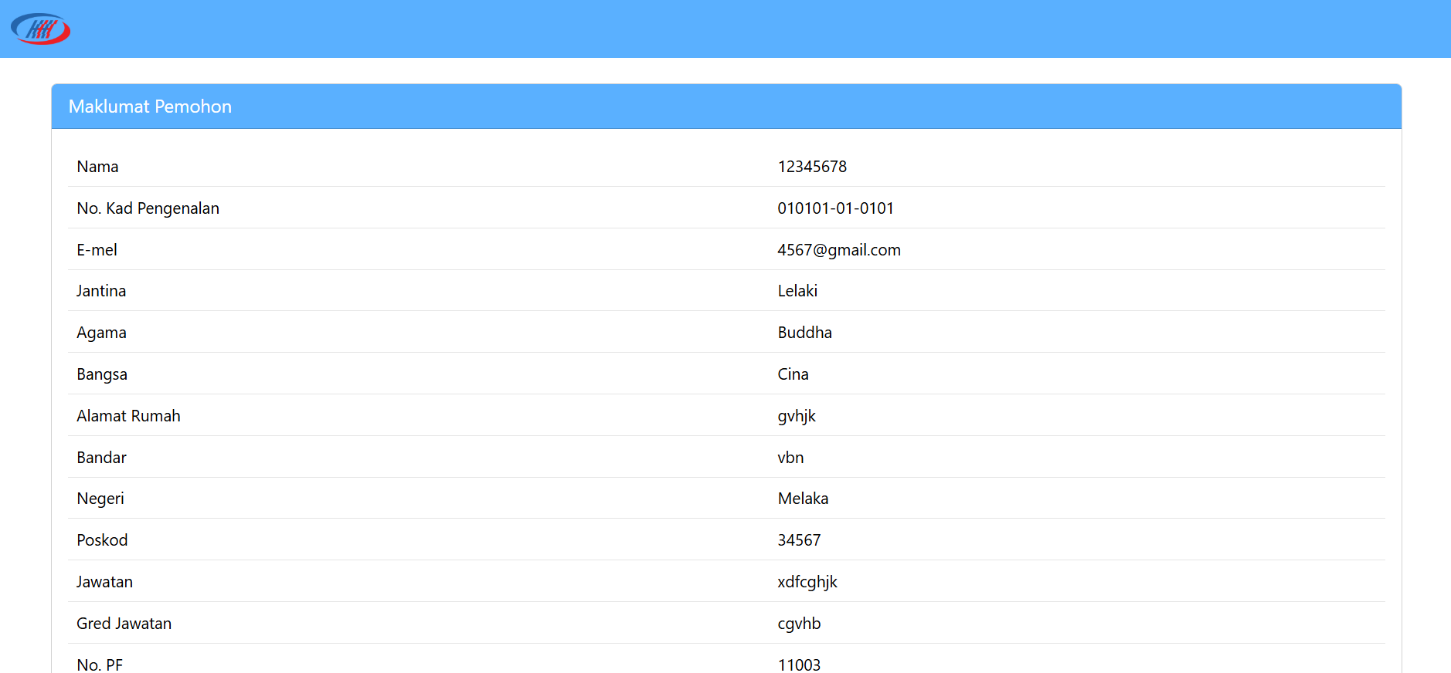

Slide 11
FUNGSI AHLI
memohon kehentian ahli
log masuk
kemaskini butiran peribadi
kemaskini maklumat pewaris
kemaskini amaun potongan gaji
melihat maklumat kewangan
memohan pinjaman
lihat status pinjaman
menghantar maklum balas

Slide 12
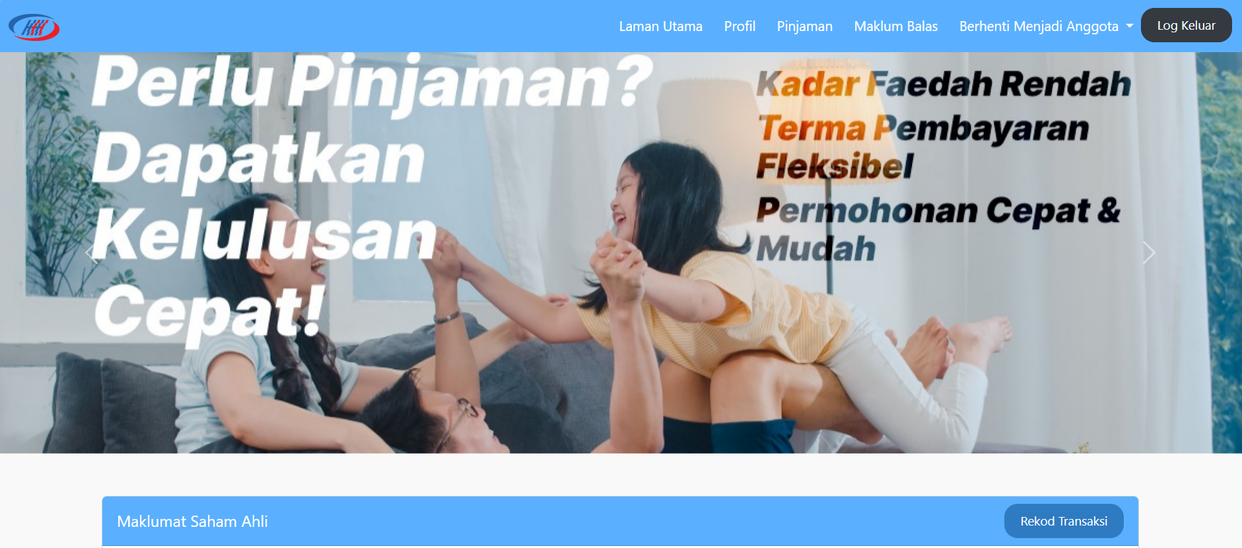
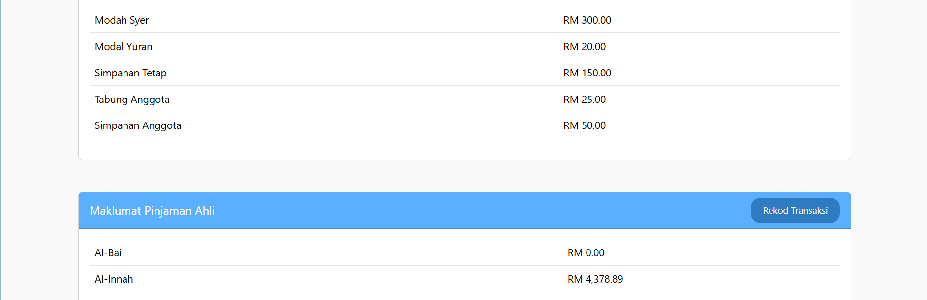
kkksystem.xyz
Pengguna ID: 1003
Kata Laluan: 123456

Slide 13
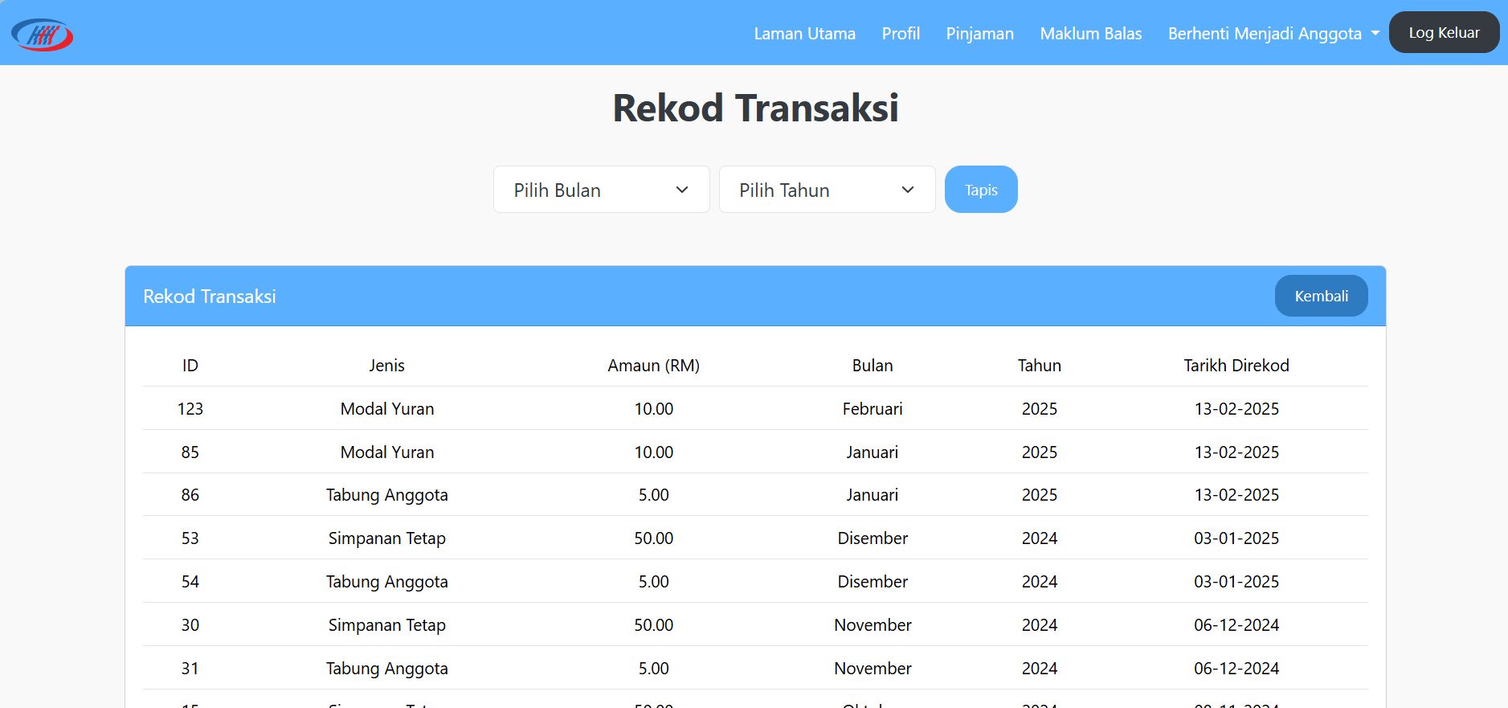
kkksystem.xyz
Pengguna ID: 1003
Kata Laluan: 123456

Slide 14
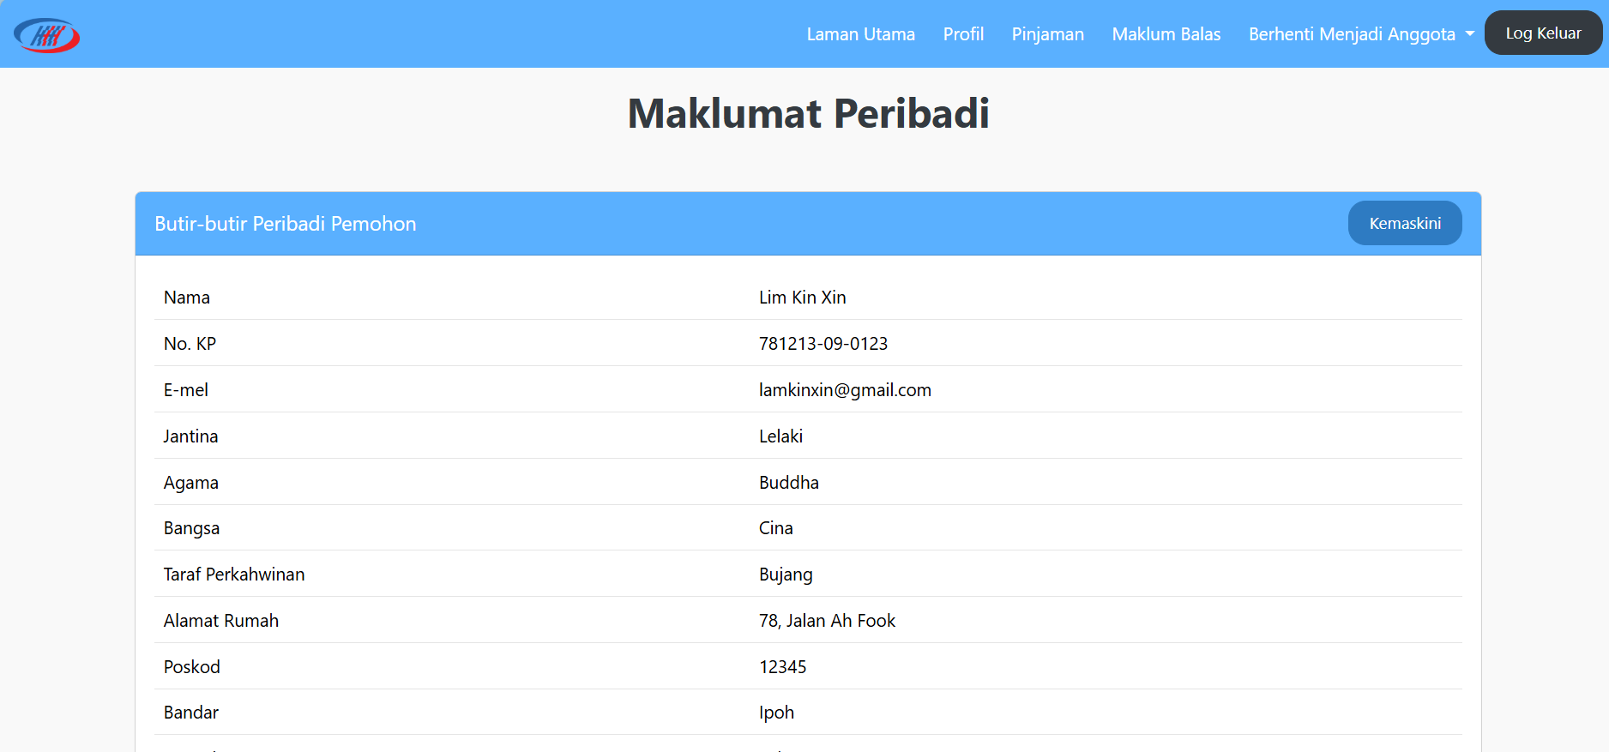
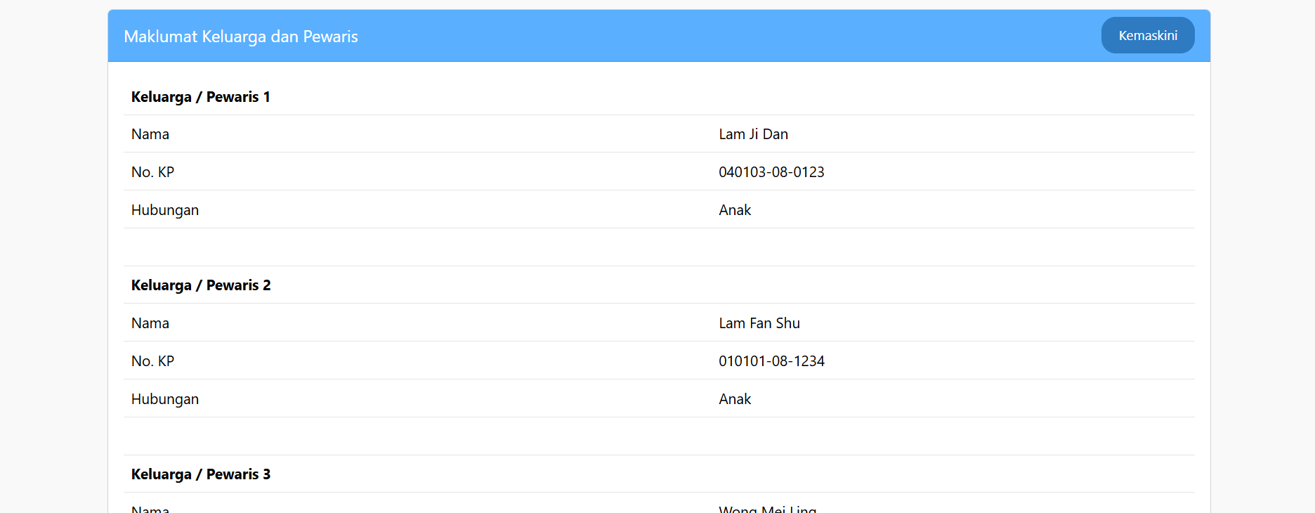
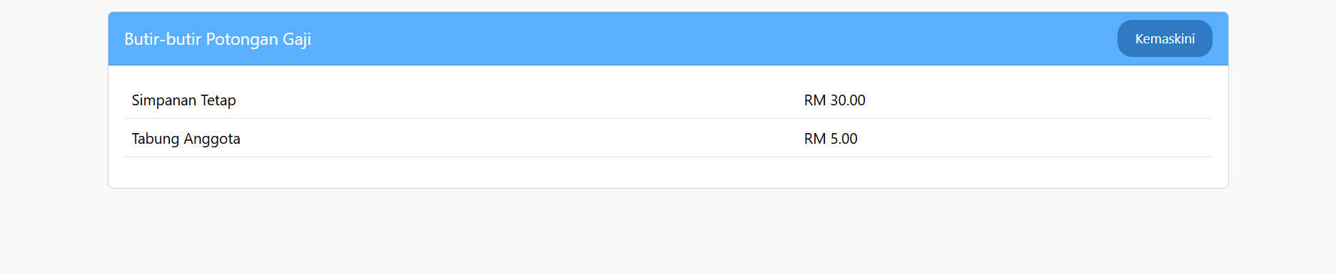
kkksystem.xyz
Pengguna ID: 1003
Kata Laluan: 123456

Slide 15
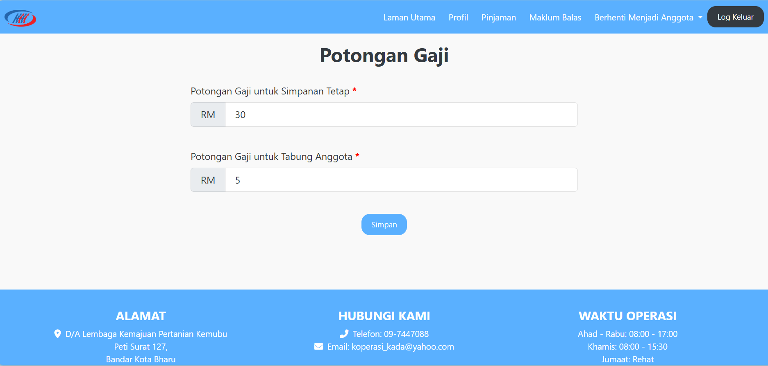

kkksystem.xyz
Pengguna ID: 1003
Kata Laluan: 123456

Slide 16
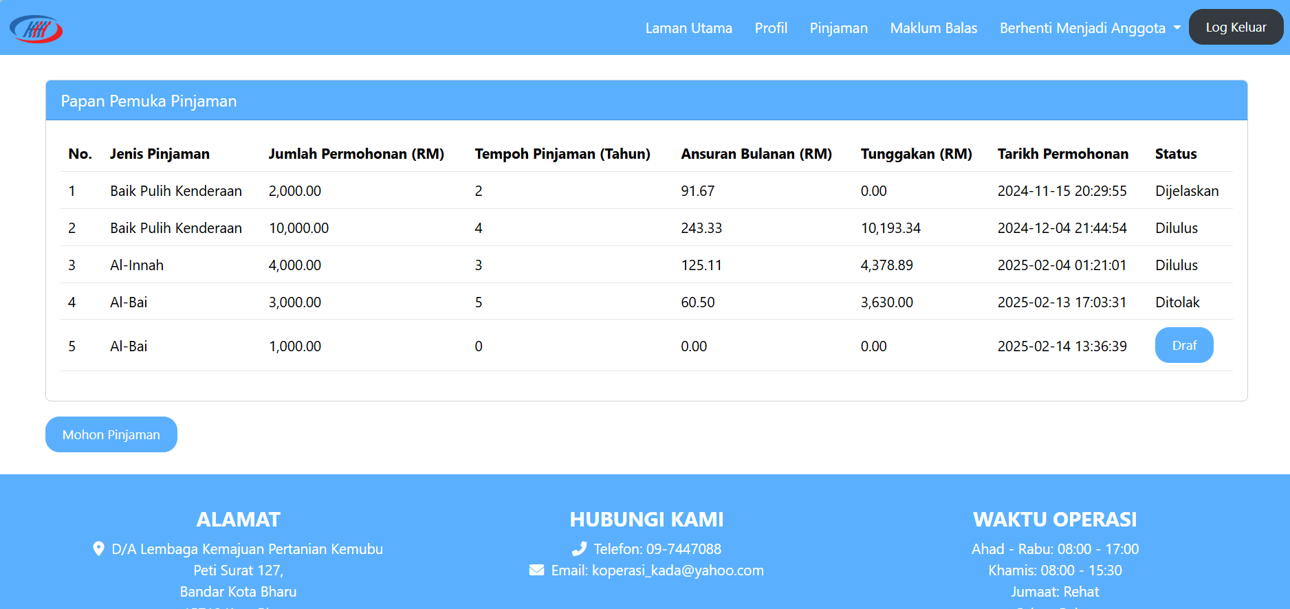
kkksystem.xyz
Pengguna ID: 1003
Kata Laluan: 123456

Slide 17
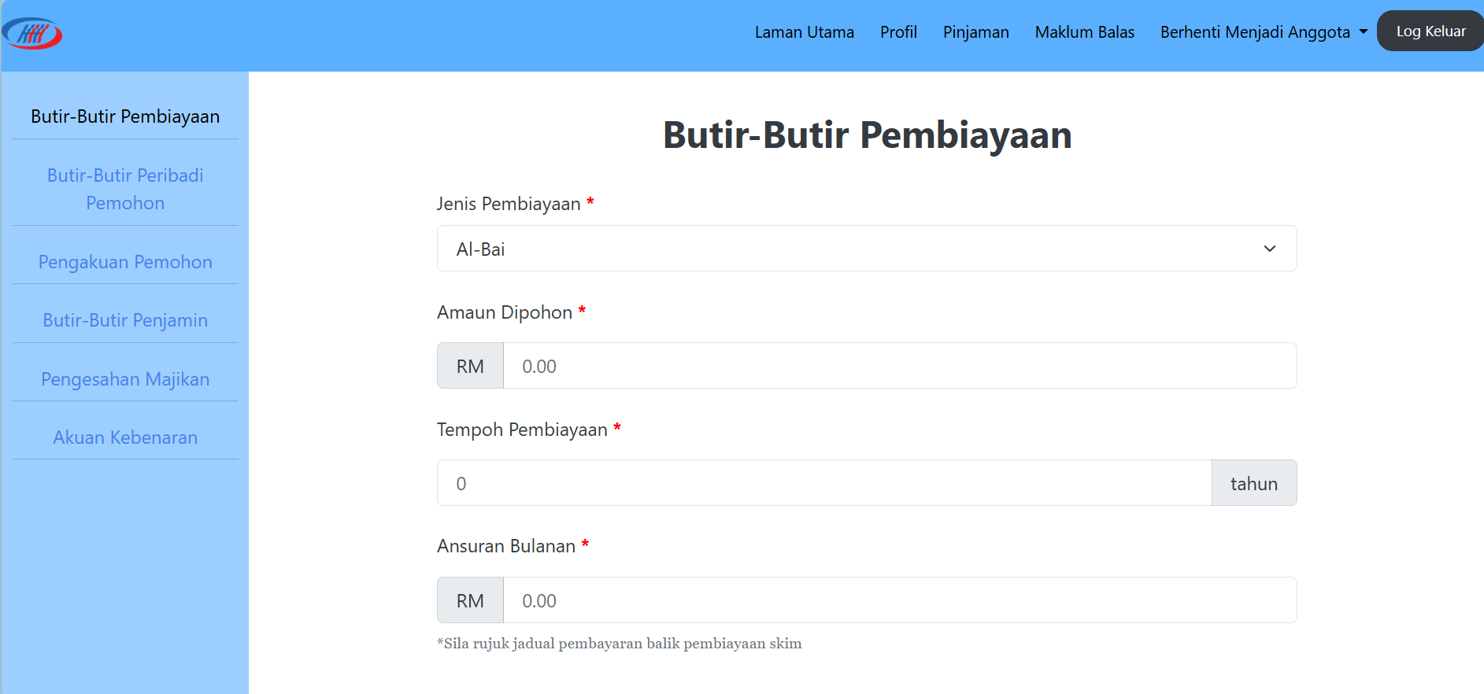
kkksystem.xyz
Pengguna ID: 1003
Kata Laluan: 123456

Slide 18
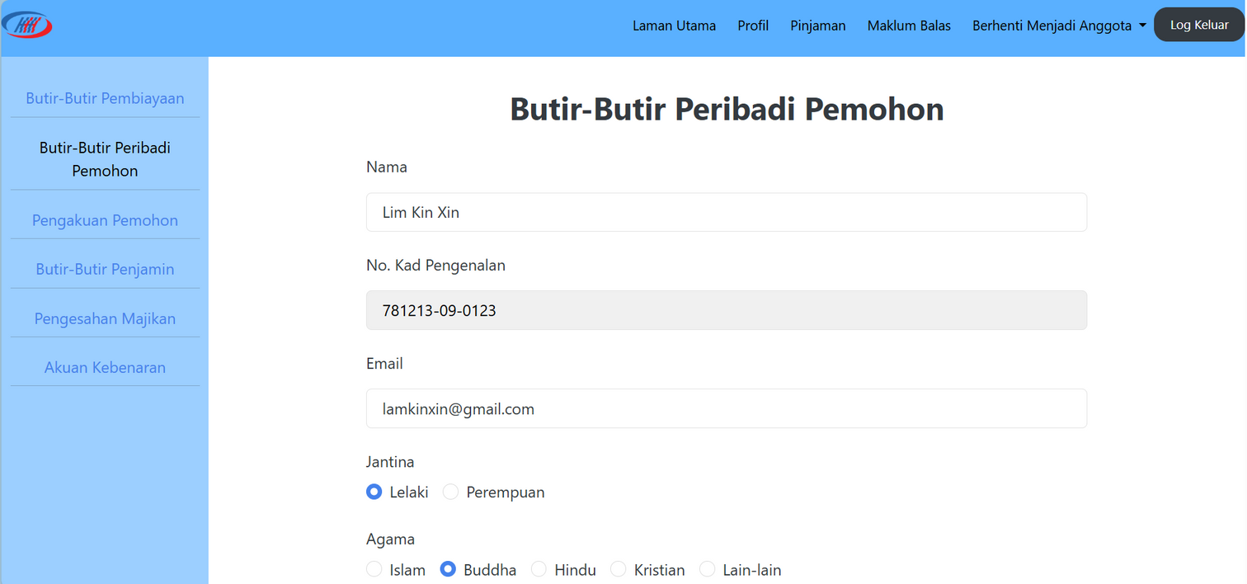
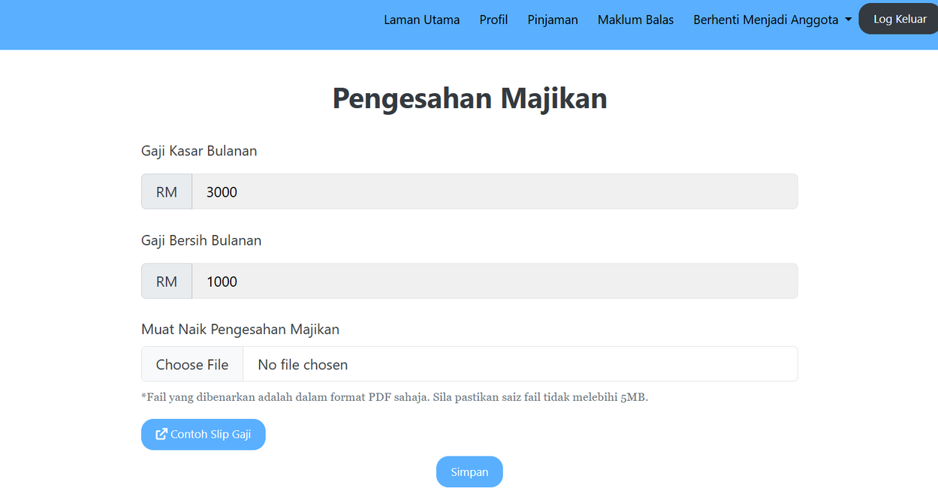
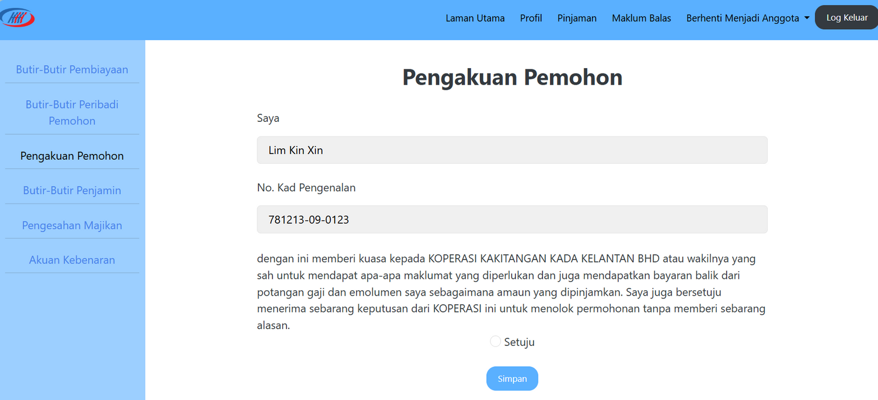
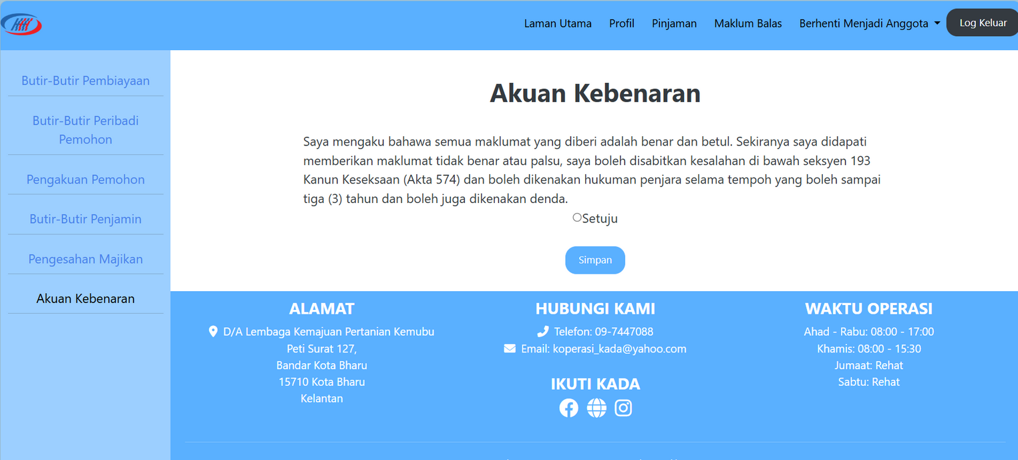
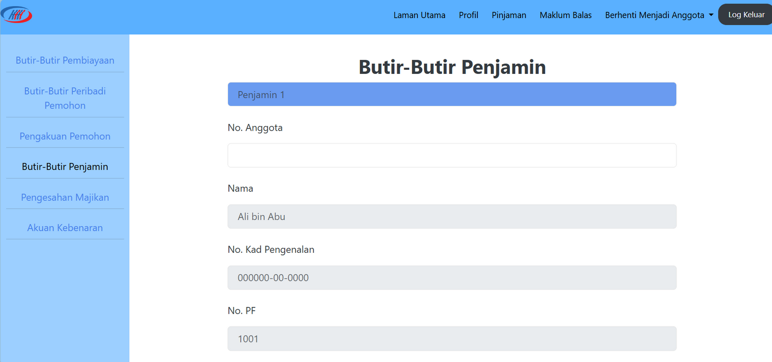
kkksystem.xyz
Pengguna ID: 1003
Kata Laluan: 123456

Slide 19
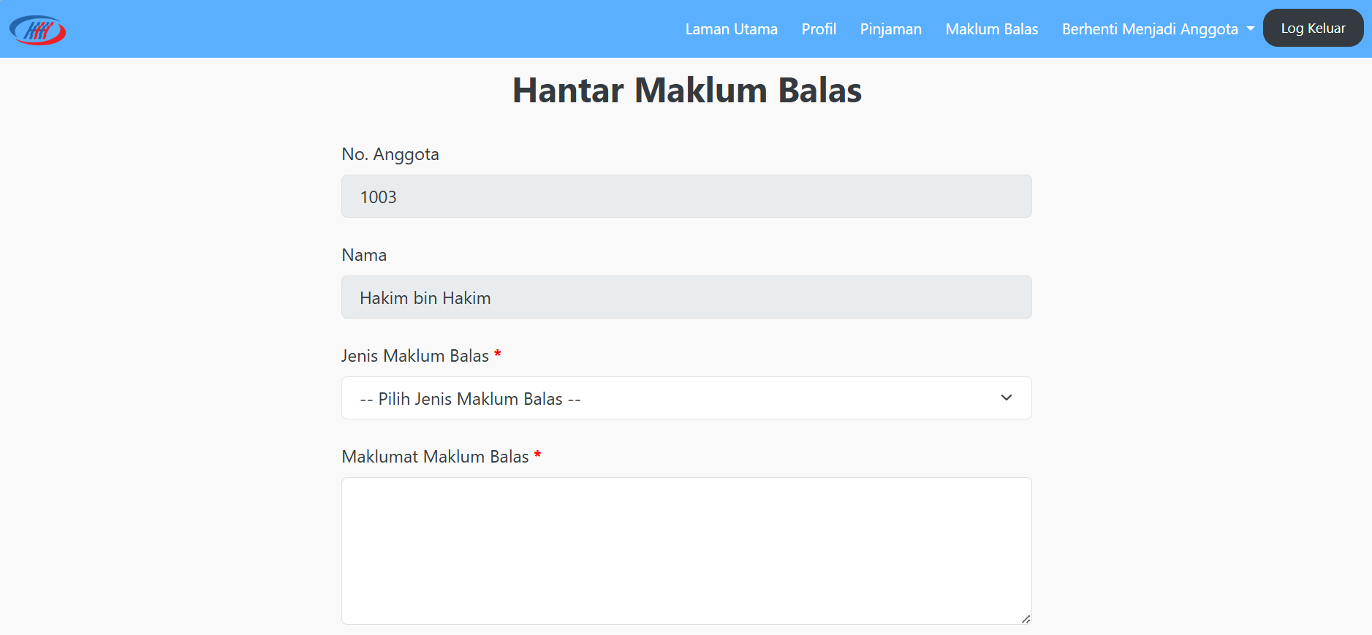
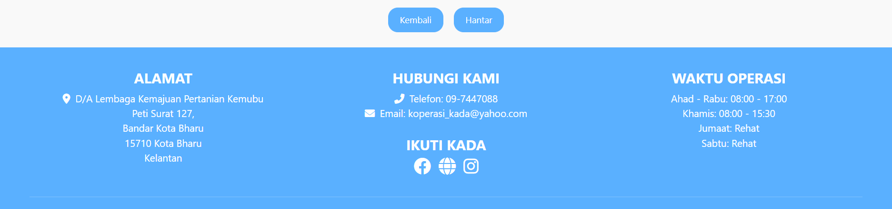
kkksystem.xyz
Pengguna ID: 1003
Kata Laluan: 123456

Slide 20
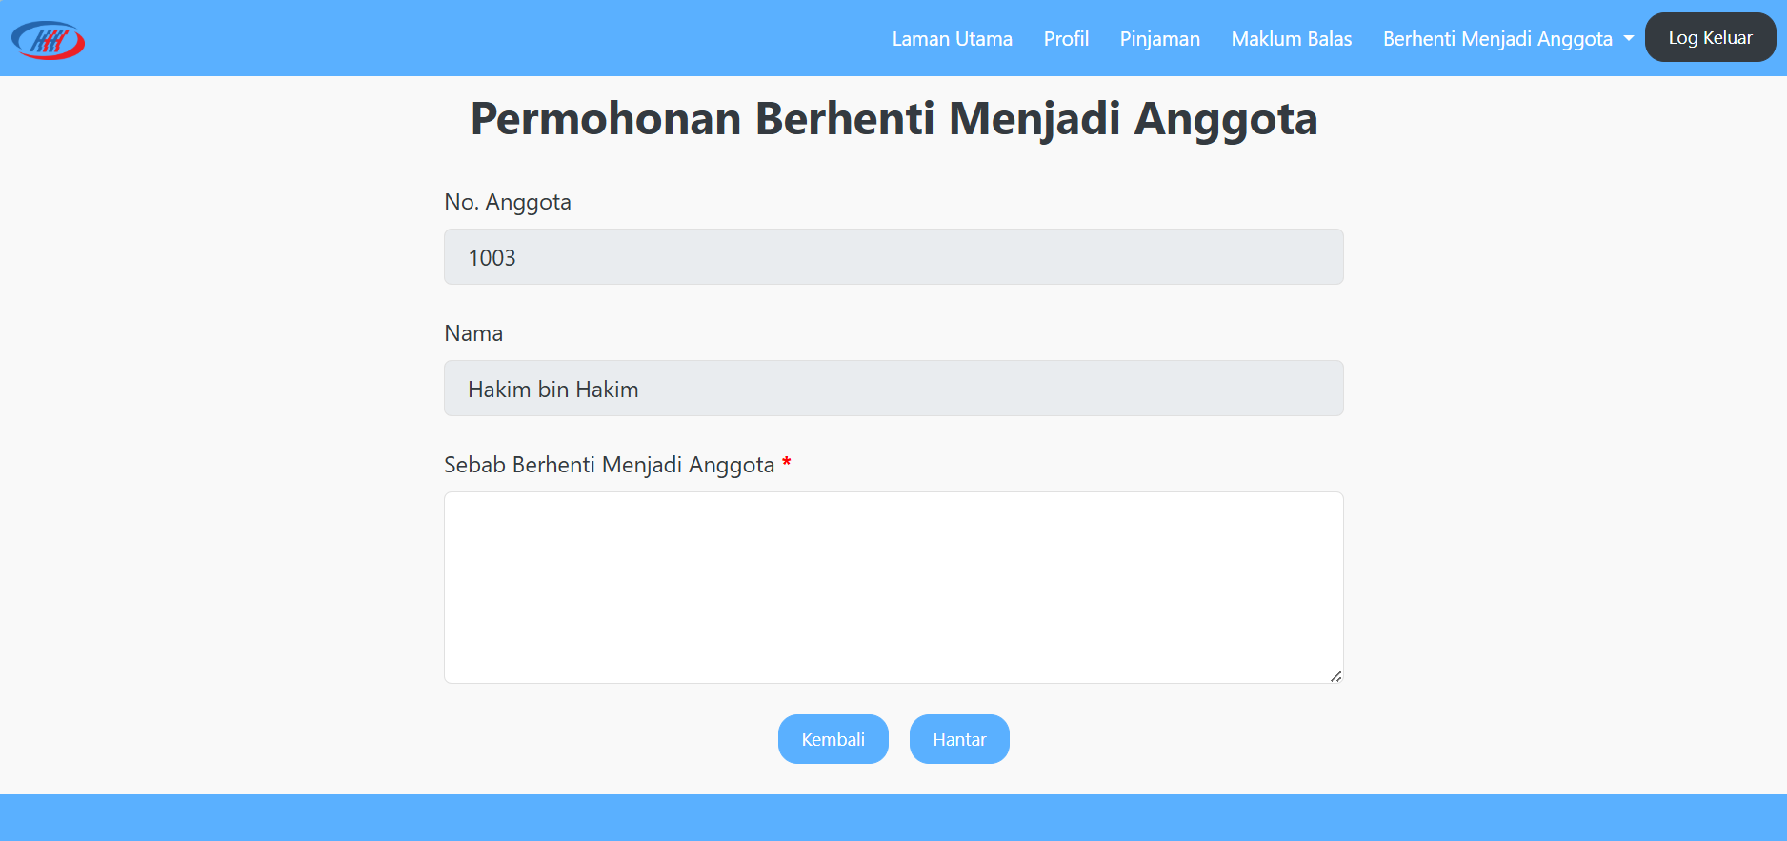
kkksystem.xyz
Pengguna ID: 1003
Kata Laluan: 123456

Slide 21
FUNGSI PENGURUS
meluluskan keanggotaan
menguruskan keanggotaan
meluluskan permohonan pinjaman
menjana laporan
mengurus sistem
mengurus maklum balas

Slide 22
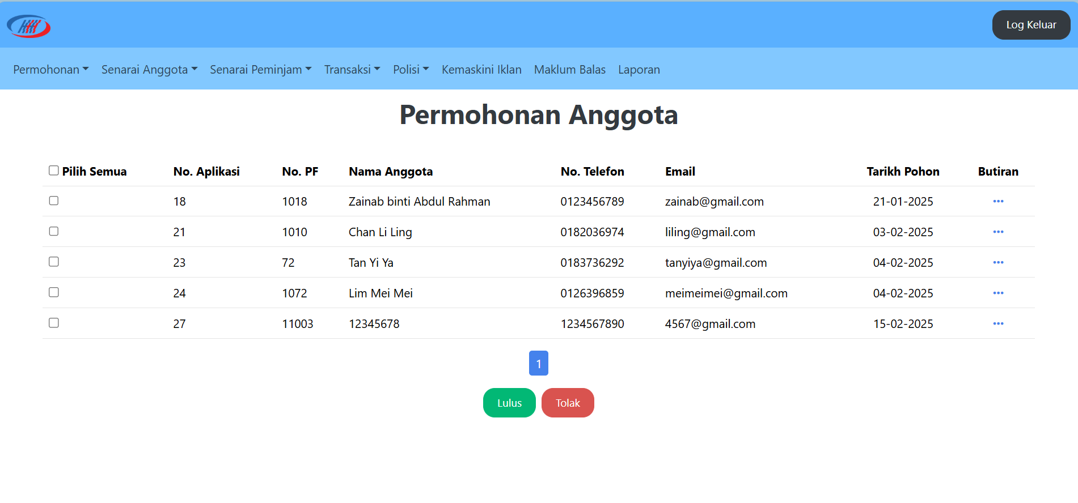
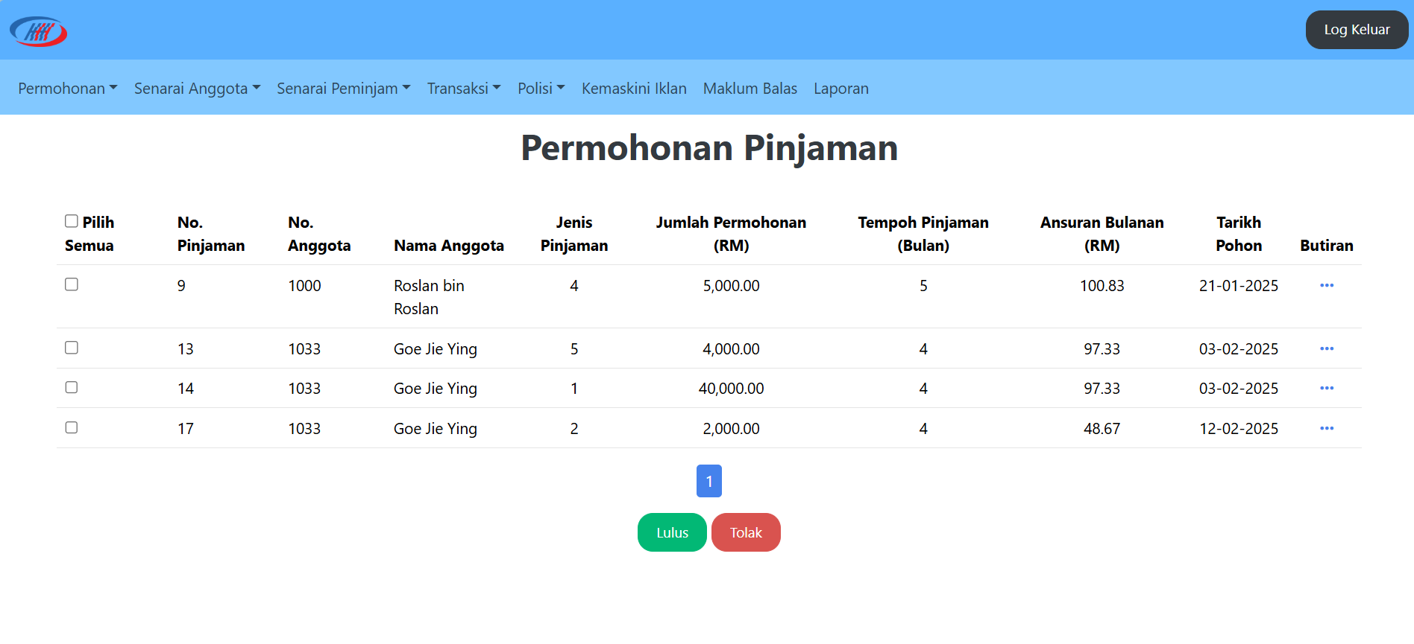
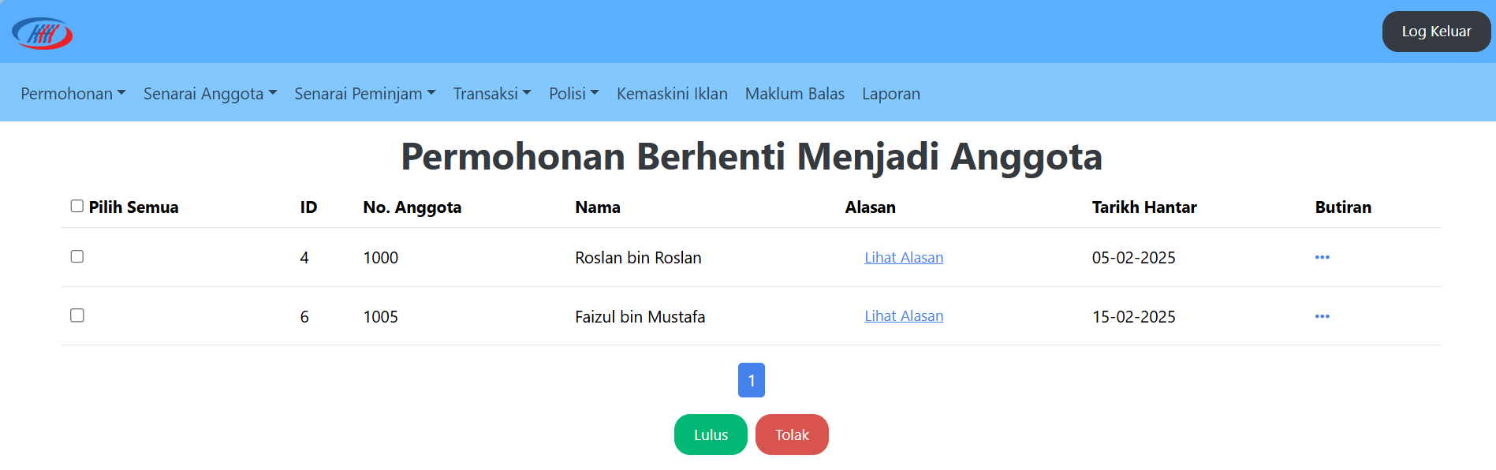
kkksystem.xyz
Pengguna ID: 12345678
Kata Laluan: 123456

Slide 23
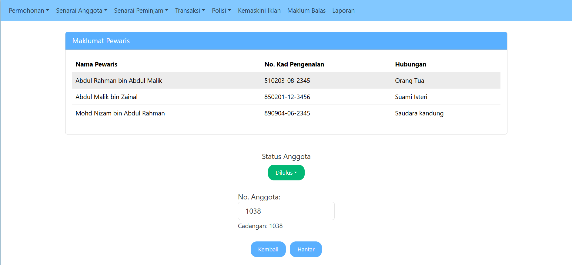
kkksystem.xyz
Pengguna ID: 12345678
Kata Laluan: 123456

Slide 24
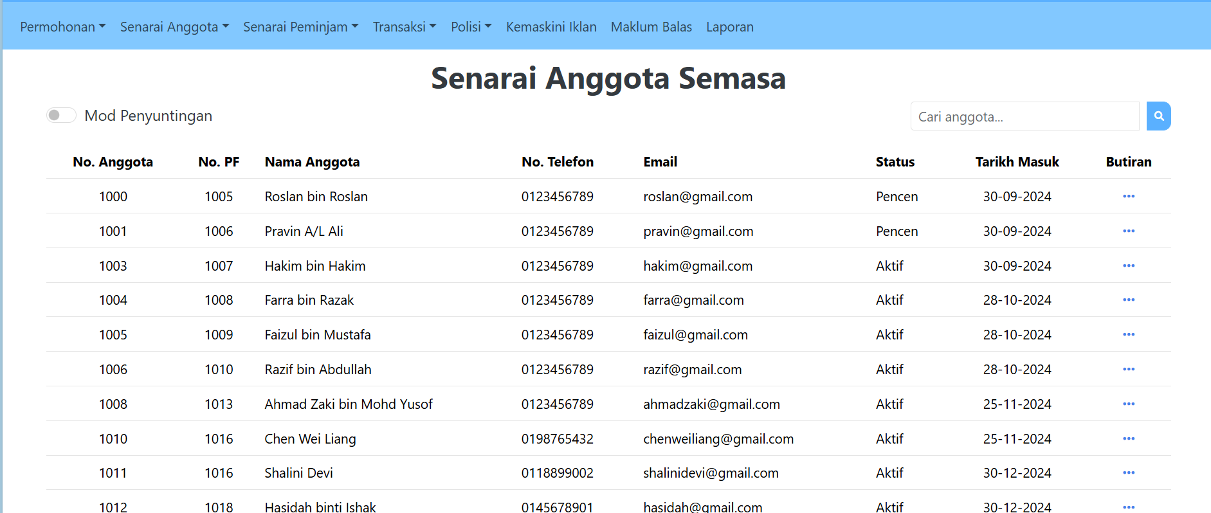
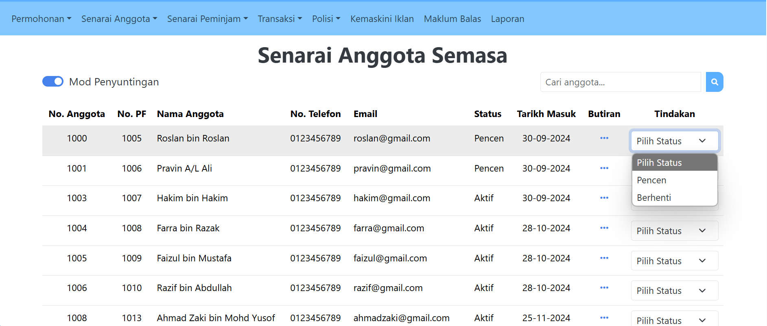

Slide 25
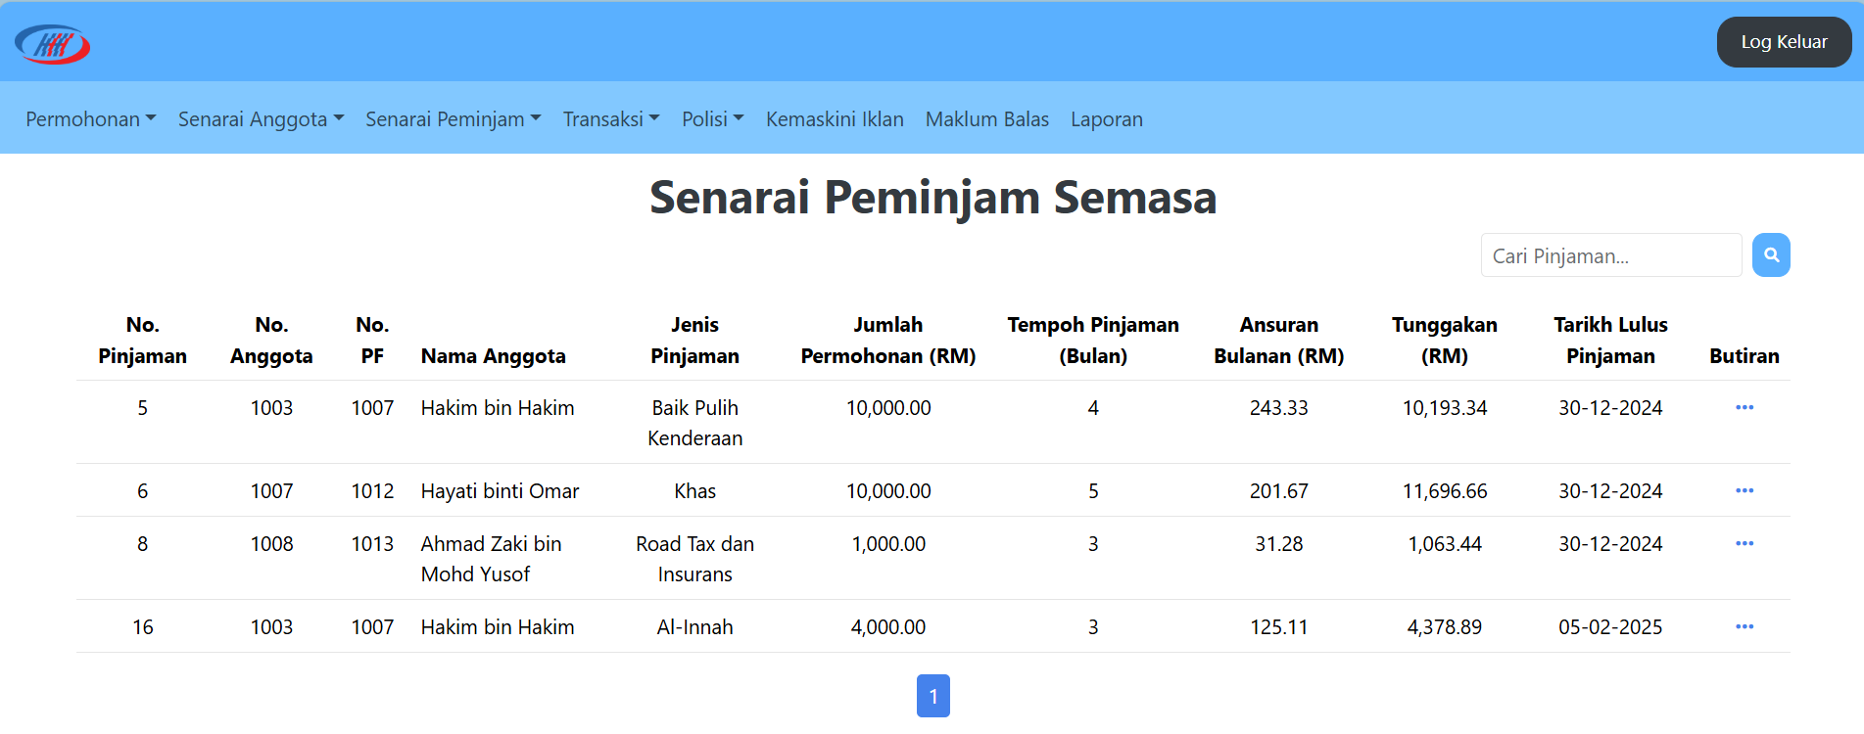
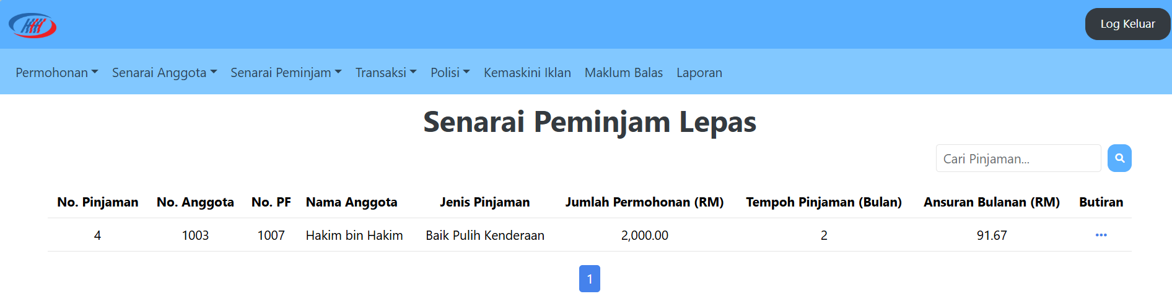
kkksystem.xyz
Pengguna ID: 12345678
Kata Laluan: 123456

Slide 26
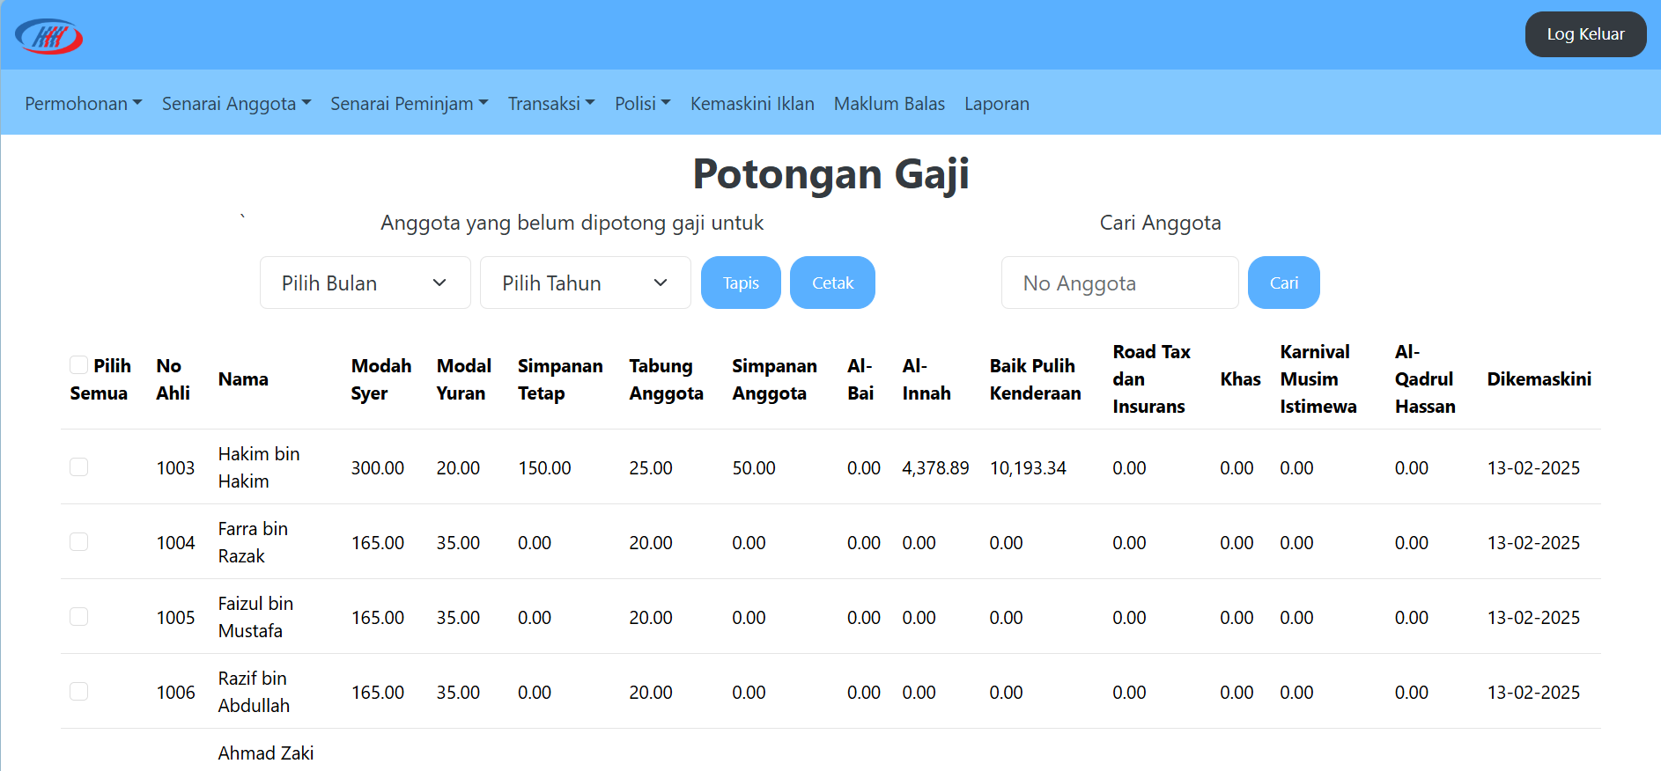
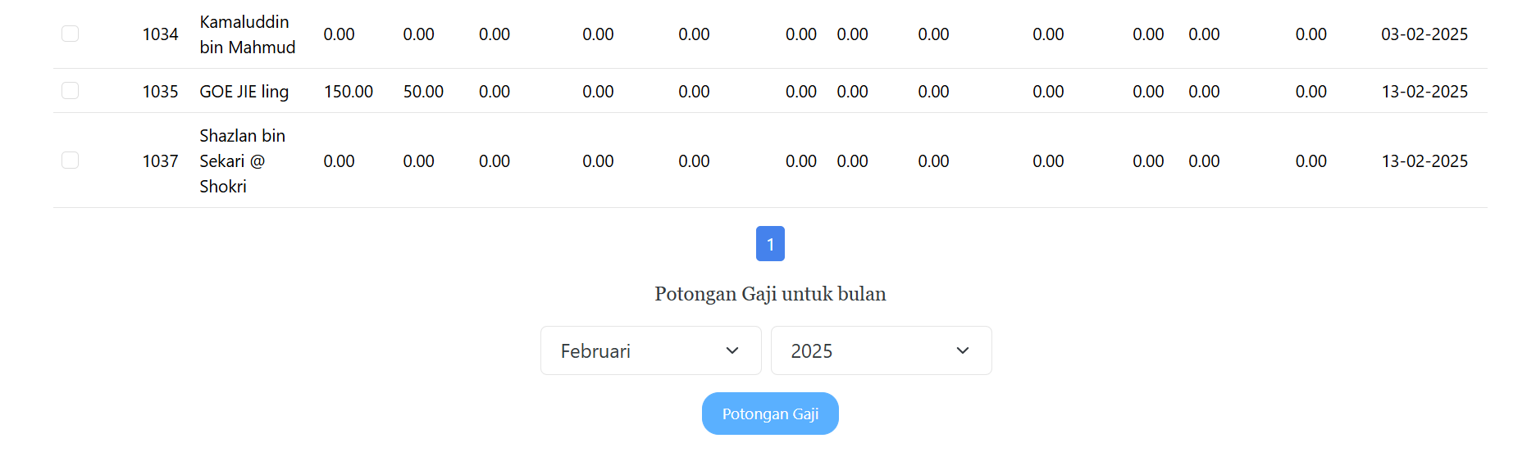
kkksystem.xyz
Pengguna ID: 12345678
Kata Laluan: 123456

Slide 27
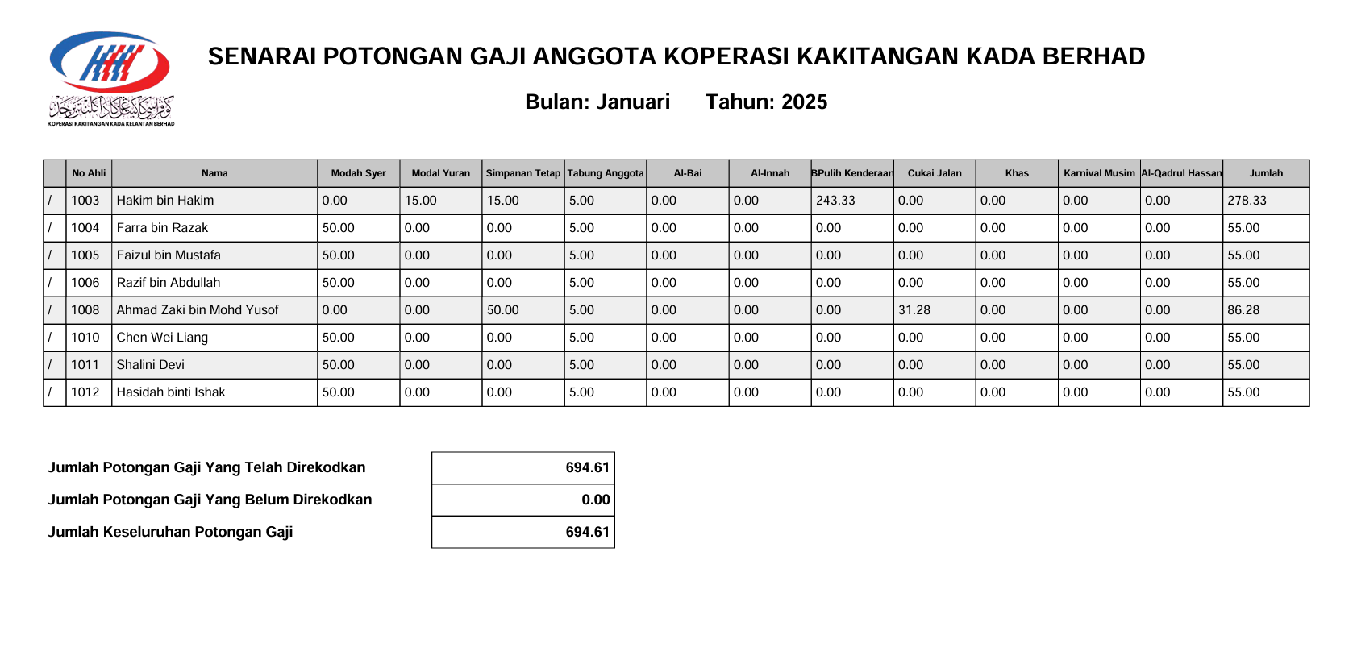
kkksystem.xyz
Pengguna ID: 12345678
Kata Laluan: 123456

Slide 28
kkksystem.xyz
Pengguna ID: 12345678
Kata Laluan: 123456

Slide 29
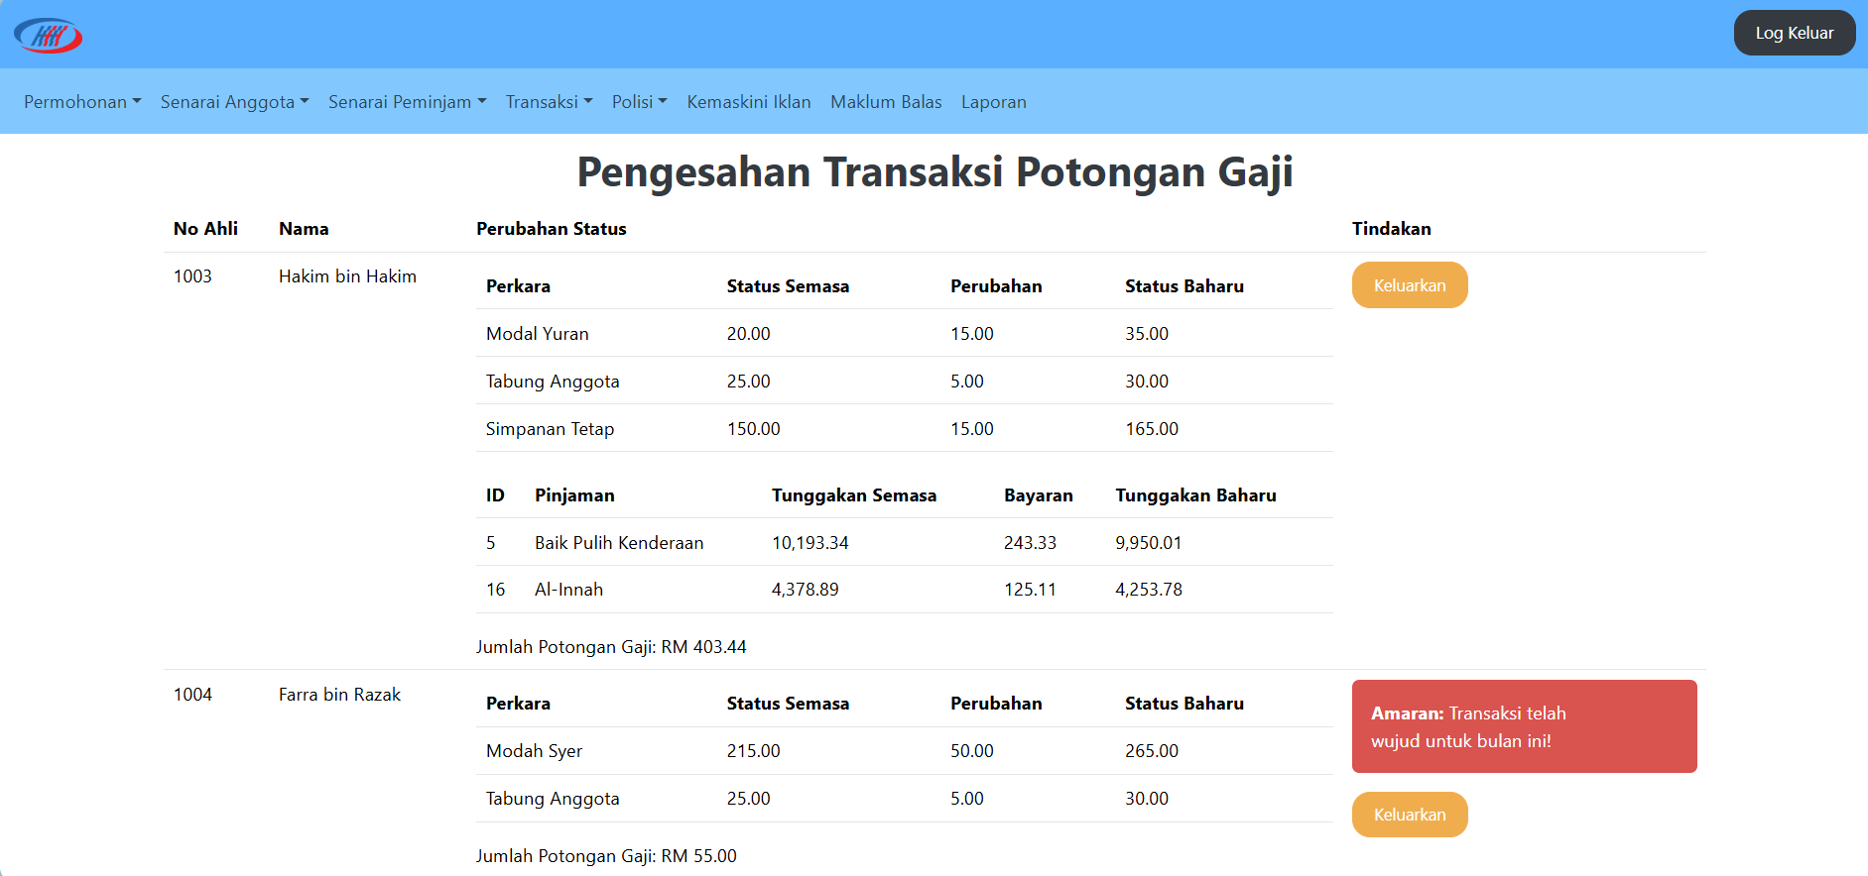
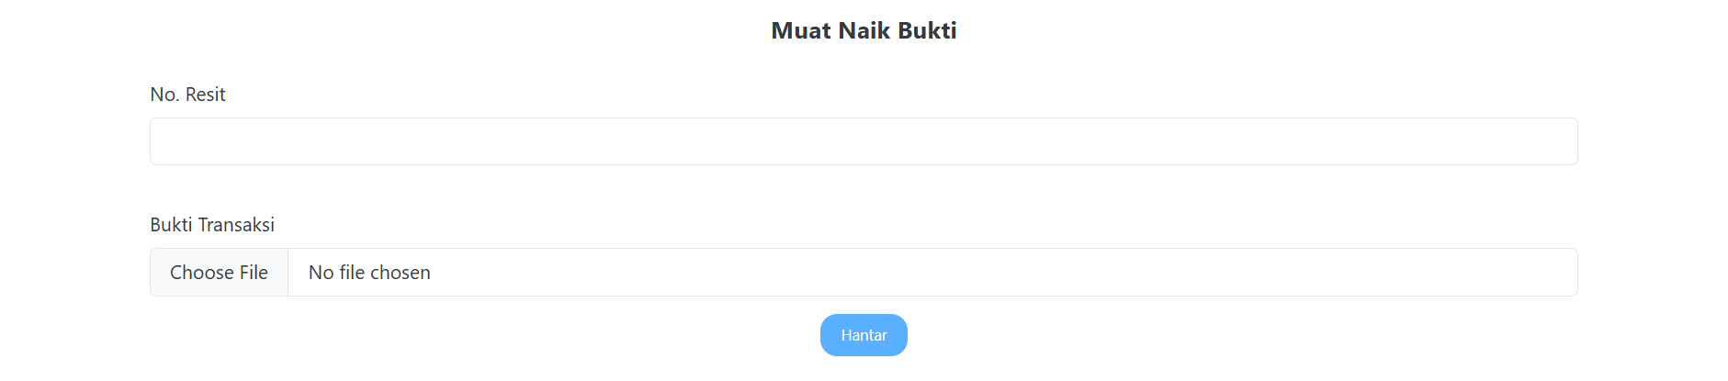
kkksystem.xyz
Pengguna ID: 12345678
Kata Laluan: 123456

Slide 30
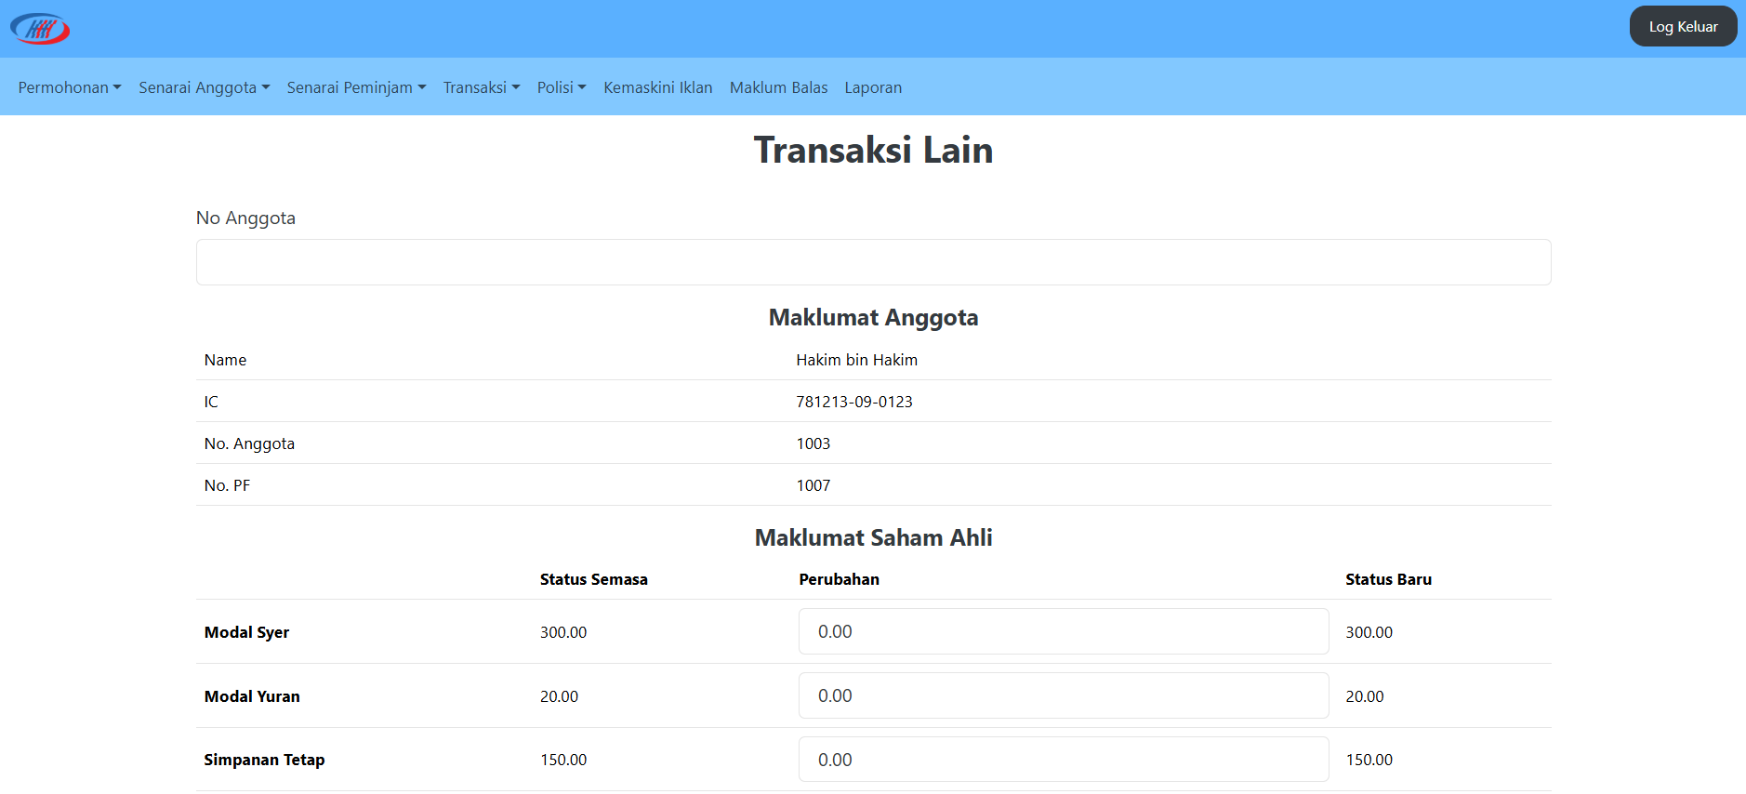
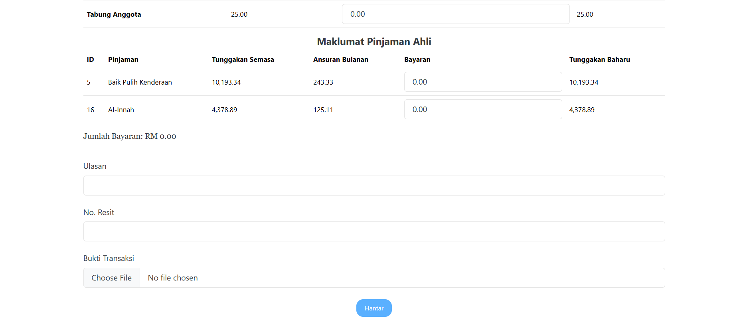
kkksystem.xyz
Pengguna ID: 12345678
Kata Laluan: 123456

Slide 31
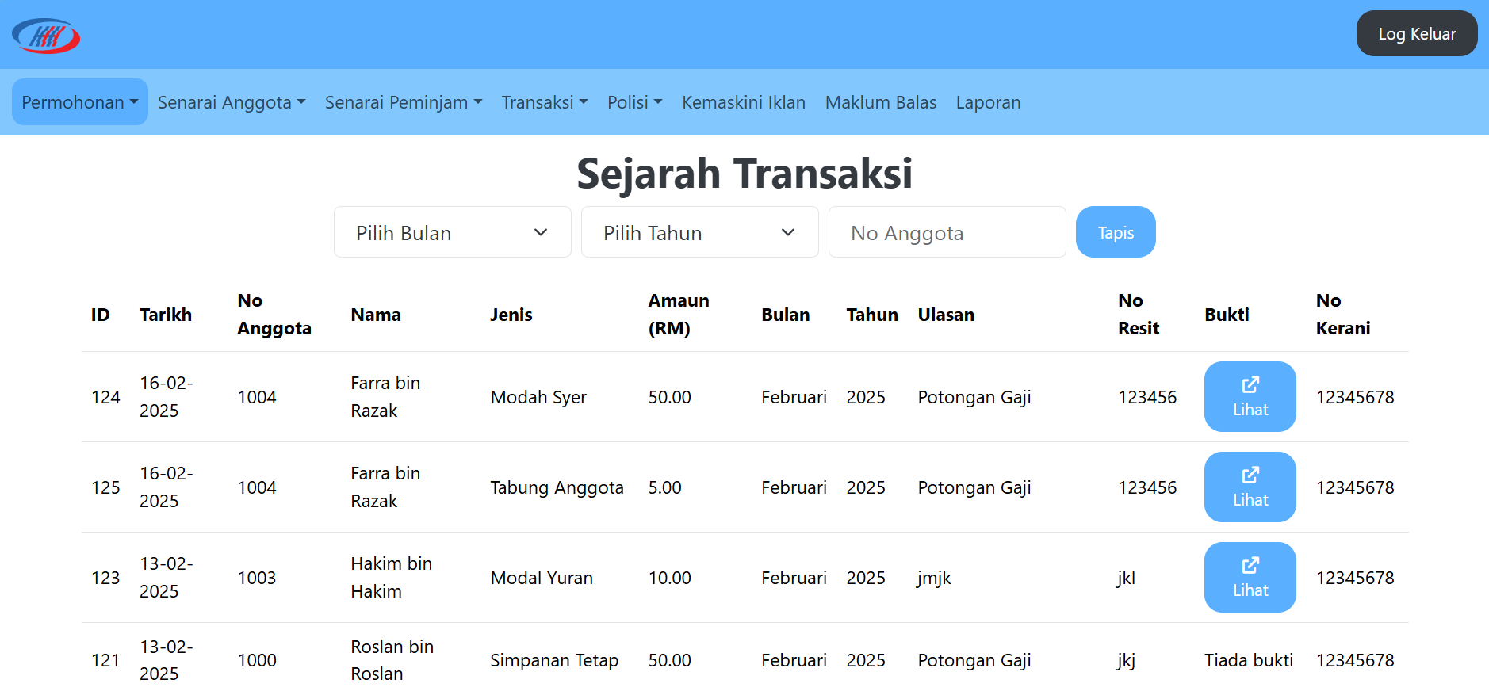
kkksystem.xyz
Pengguna ID: 12345678
Kata Laluan: 123456

Slide 32
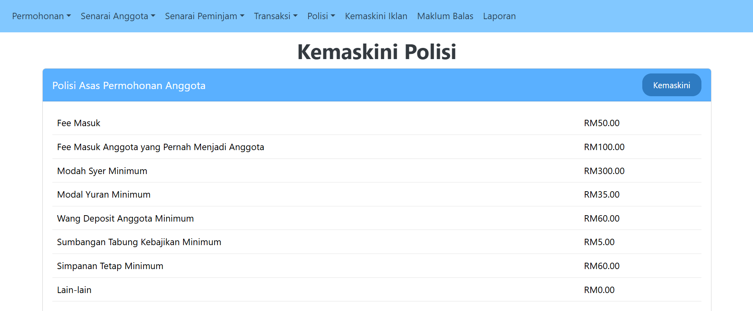
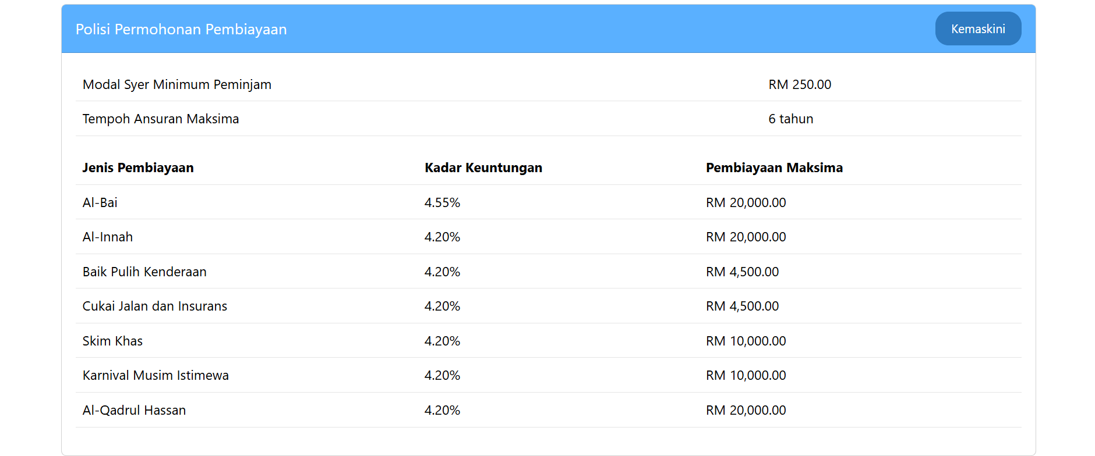
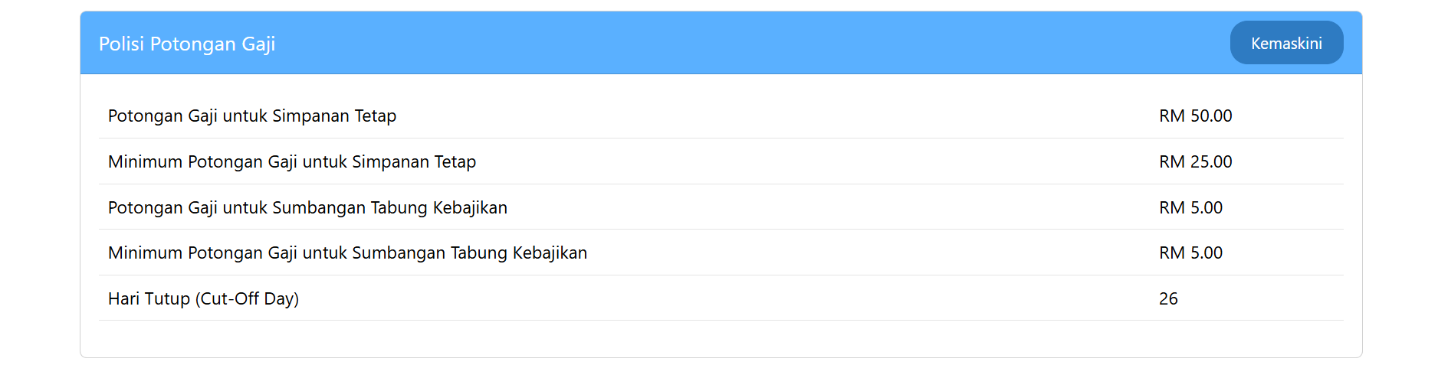
kkksystem.xyz
Pengguna ID: 12345678
Kata Laluan: 123456

Slide 33
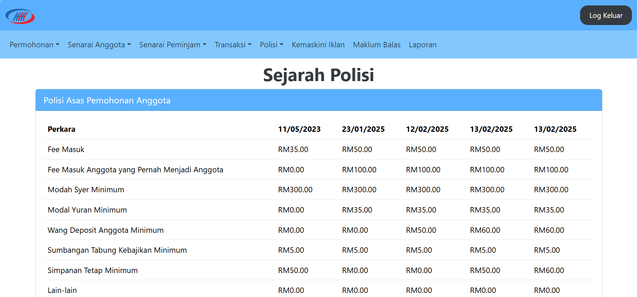



Slide 34


kkksystem.xyz
Pengguna ID: 12345678
Kata Laluan: 123456

Slide 35

kkksystem.xyz
Pengguna ID: 12345678
Kata Laluan: 123456

Slide 36

kkksystem.xyz
Pengguna ID: 12345678
Kata Laluan: 123456

Slide 37

kkksystem.xyz
Pengguna ID: 12345678
Kata Laluan: 123456

Slide 38




kkksystem.xyz
Pengguna ID: 12345678
Kata Laluan: 123456

Slide 39
TERIMA KASIH!

